Slide 1

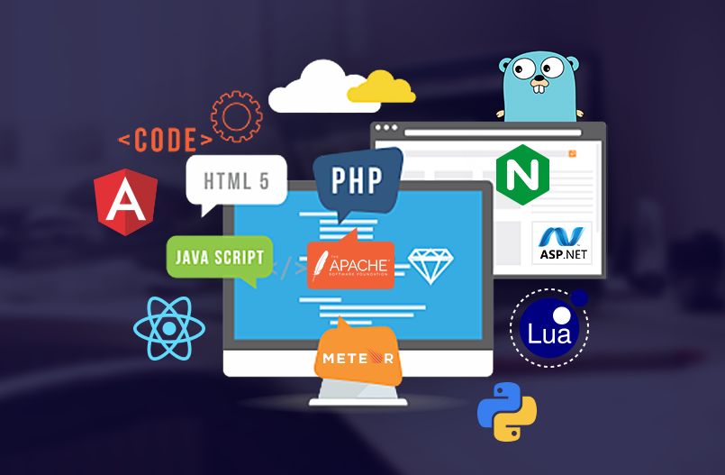



BUILD WEB APPLICATION FROM SCRATCH by
FAKULTAS ILMU KOMPUTER
UNIVERSITAS SRIWIJAYA
UNSRI MENGAJAR 2021
Aditya Dharmawan Saputra
WEB DEVELOPER
@adityadees
BAB III : Getting Started With Laravel
LARAVEL – BOOTSTRAP - MYSQL

Slide 2
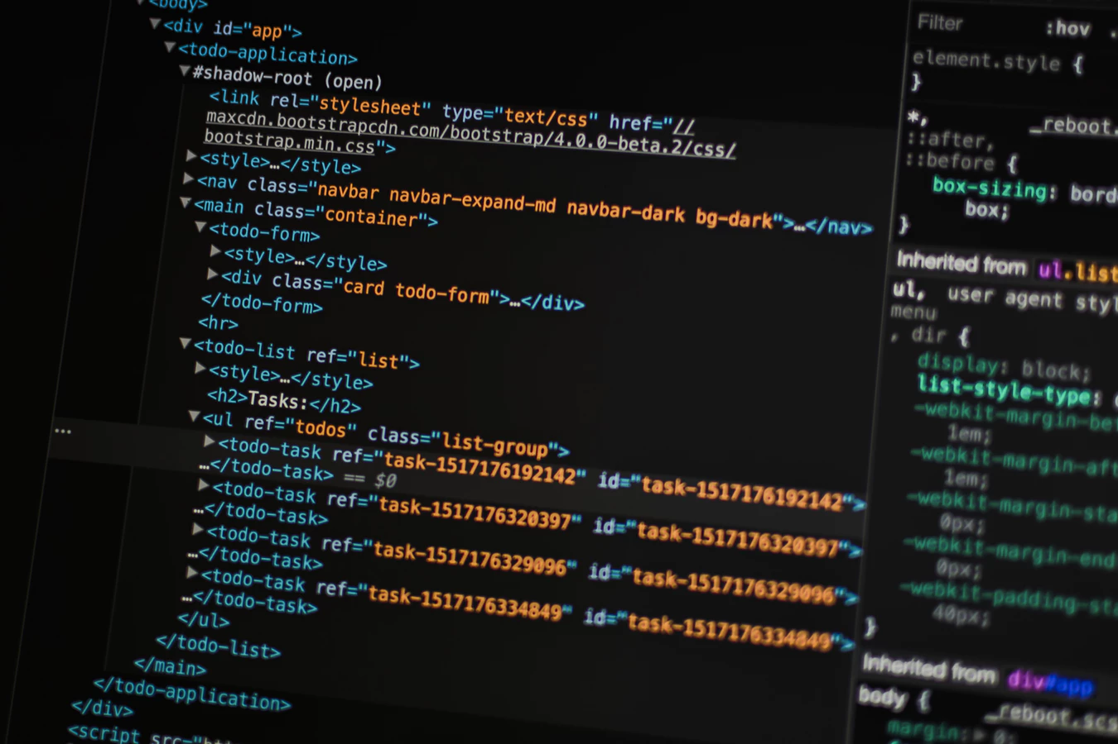
Getting Started With Laravel
Installation
Running laravel

Slide 3
Instalation Laravel
Local
Global

Slide 4
Installation Laravel
Local

Slide 5
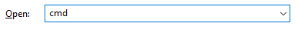
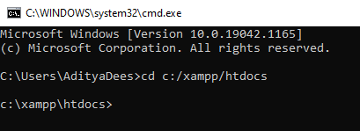
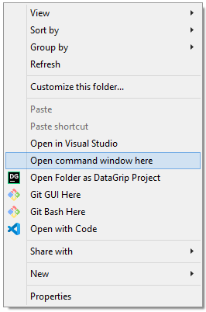
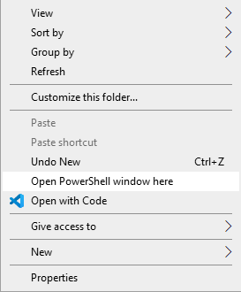
Local Installation (Windows OS)
1. Buka Terminal dengan cara :
Windows + R
Lalu ketikan CMD kemudian Enter
2. Lalu pilih Lokasi penginstalan
Atau
1. Pilih Lokasi penginstalan lalu buka Terminal dengan cara :
Shift + klik kanan pada mouse
2. Kemudian pilih
Open Command Windows Here
Atau
Open PowerShell windows here

Slide 6
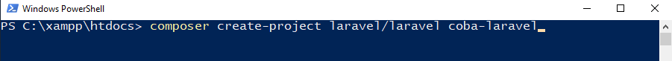
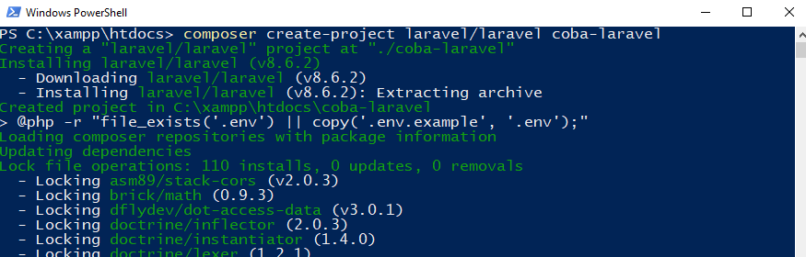
3. Kemudian ketikan perintah dibawah ini lalu tekan enter
composer create-project laravel/laravel nama_web

Slide 7
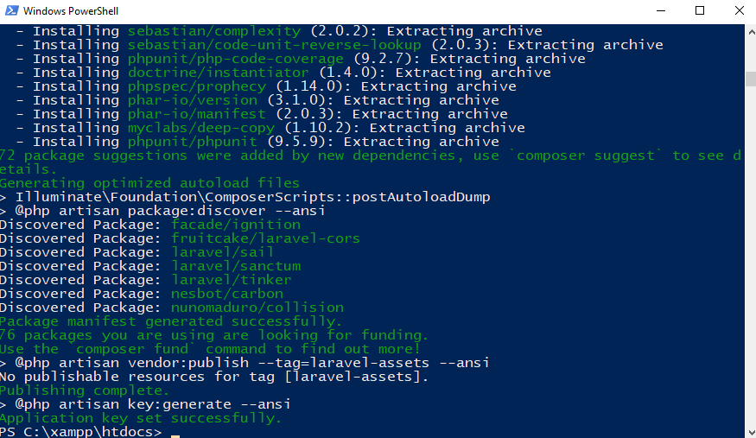
4. Kemudian tunggu hingga proses instalasi selesai

Slide 8
Installation Laravel
Global

Slide 9
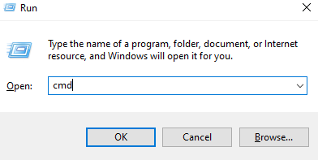
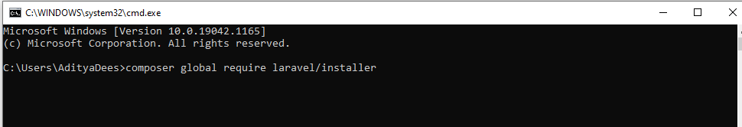
Global Installation (Windows OS)
1. Buka Terminal dengan cara :
Windows + R
Lalu ketikan CMD kemudian Enter
2. Kemudian ketikan perintah dibawah ini lalu tekan enter
composer global require laravel/installer

Slide 10
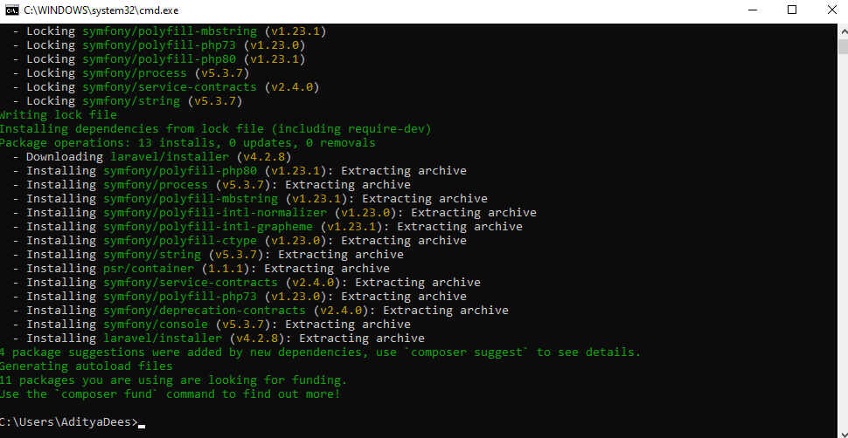
3. Kemudian tunggu hingga proses instalasi selesai

Slide 11
4. Kemudian tunggu hingga proses instalasi selesai

Slide 12
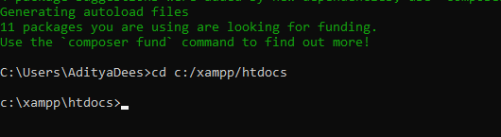
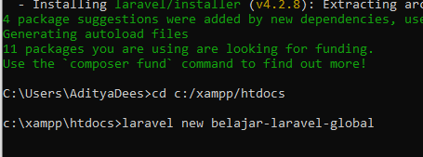
5. Pilih lokasi penginstalan laravel
cd lokasi_penginstalan
6. Setelah masuk ke dalam lokasi yang diinginkan, ketikan perintah di bawah ini, lalu tekan enter
Laravel new nama_web

Slide 13
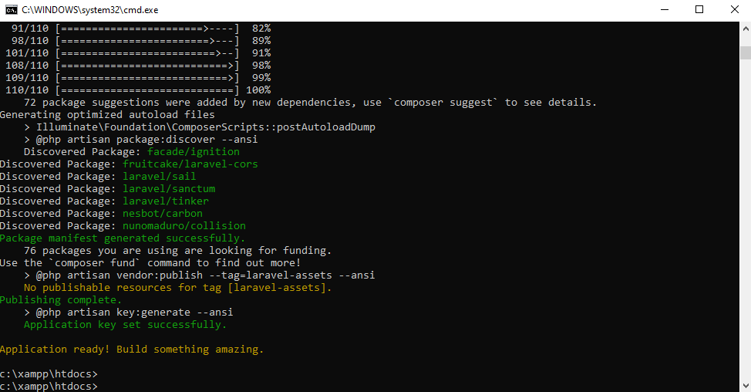
7. Kemudian tunggu hingga proses instalasi selesai

Slide 14
Running Laravel
GUI (XAMPP)
CLI (TERMINAL)

Slide 15
Running Laravel
GUI (XAMPP)

Slide 16
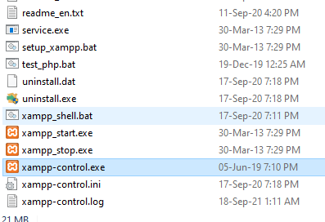
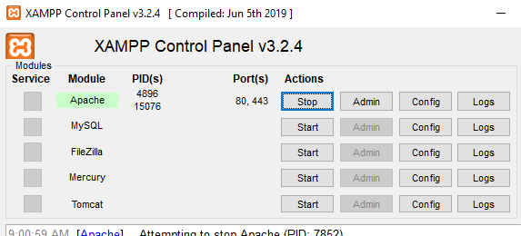
GUI (XAMPP)
1. Buka XAMPP Control Panel, lokasi default nya berada di
C:\xampp
2. Kemudian jalankan Apache

Slide 17
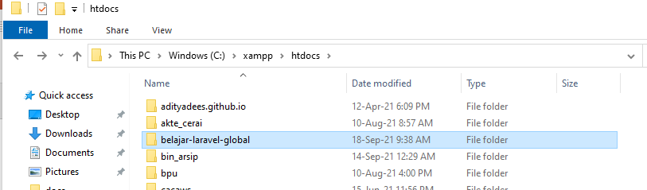
3. Pindahkan folder laravel yang telah di buat kedalam folder htdocs

Slide 18
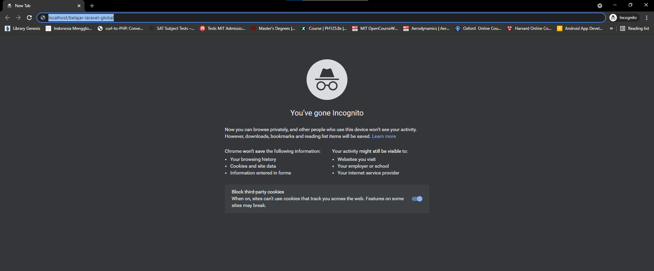
4. Buka browser lalu ketikan perintah di bawah ini pada addres bar browser, kemudian enter
localhost/nama_web

Slide 19
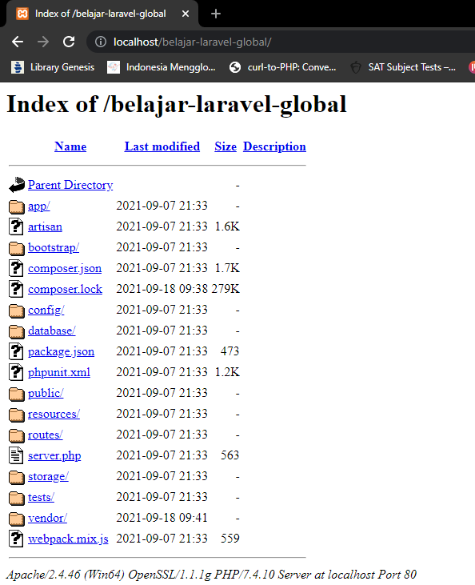
5. Jika muncul tampilan seperti ini, silahkan memilih “public”

Slide 20
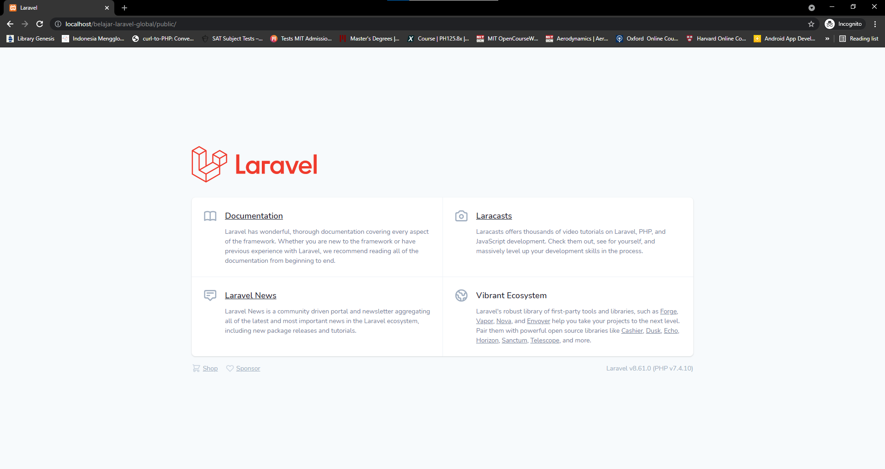
6. Jika tampilannya sudah berubah seperti ini, artinya sudah sukses menjalankan laravel dengan xampp

Slide 21
Running Laravel
CLI (Terminal)

Slide 22
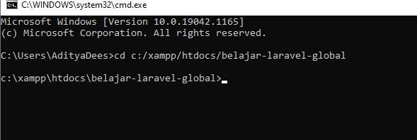
CLI (Terminal)
1. Buka Terminal dengan cara :
Windows + R
Lalu ketikan CMD kemudian Enter
2. Lalu pilih Lokasi project laravel
Atau
1. Pilih Lokasi project laravel lalu buka Terminal dengan cara :
Shift + klik kanan pada mouse
2. Kemudian pilih
Open Command Windows Here
Atau
Open PowerShell windows here

Slide 23
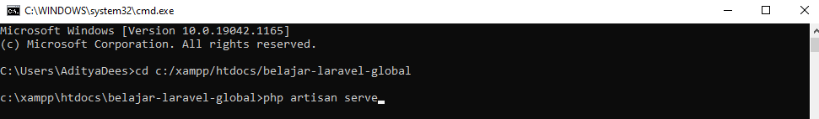
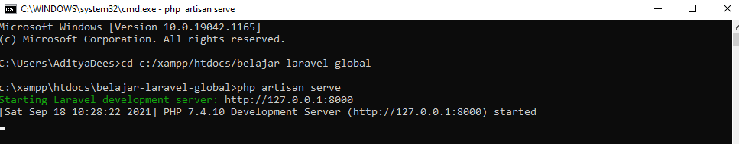
3. Kemudian jalankan perintah di bawah ini, kemudian tekan Enter
php artisan serve
4. Jika tampilan nya seperti gambar di bawah ini, artinya project laravel sudah bisa di akses melalui browser

Slide 24
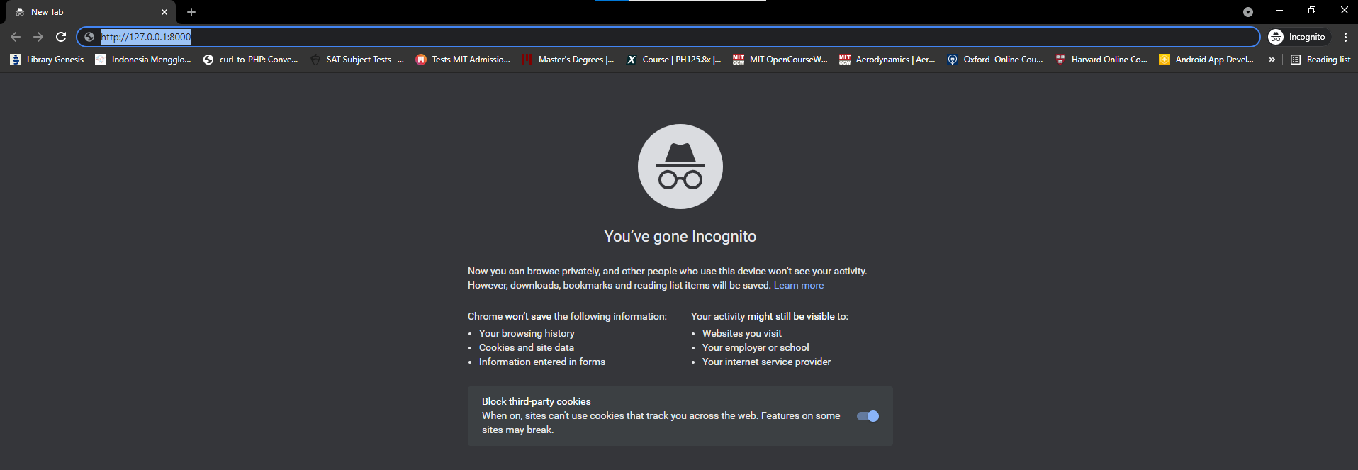
5. Buka browser lalu ketikan perintah di bawah ini pada addres bar browser, kemudian enter
http://127.0.0.1:8000
atau
http://localhost:8000

Slide 25
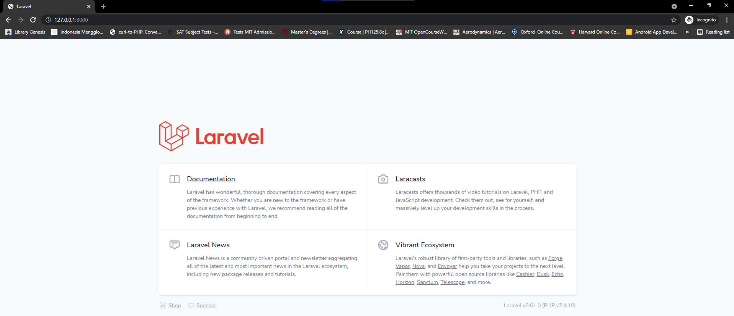
6. Jika tampilannya sudah berubah seperti ini, artinya sudah sukses menjalankan laravel dengan xampp

Slide 26
Thank You

